Slide 1

彩圈阵列

Slide 2

内容简介
由超声波传感器测量出来的距离决定彩圈的大小，随着距离的变化，彩圈大小也随之变化。在变化过程中，彩圈之间的融合会出现奇妙的图案，让我们一起来看看processing与arduino互动带来的惊喜吧！

Slide 3

processing部分

Slide 4

内容 01
import processing.serial.*;
Serial port;
float data;
int val;
float a;
int d;
void setup()
{
port = new Serial(this, "COM3", 9600);
size(600, 600);
background(0);
stroke(128);
smooth();
}
void draw()
{
background(0);
if (port.available()>5)
{
for (int i= 0; i<4; i++)
{
data=port.read();
if (data==10)
val=port.read();
}
if (val<=5)
val=5;

Slide 5

内容 02
if (val>=20)
val=20;
a=map(val, 5, 20, 5, 140);
d=int(a);
d=145-d;
println(d);
}
for (float x1=0; x1<=600; x1+=100)
{
for (float y1=0; y1<=600; y1+=100)
{
fill(242, 204, 47, 160);
ellipse(x1, y1, d, d);
}
}
for (float x1=50; x1<=550; x1+=100)
{
for (float y1=50; y1<=600; y1+=100)
{
fill(116, 193, 206, 160);
ellipse(x1, y1, d, d);
}
}
}

Slide 6
arduino部分

Slide 7
内容
int outputPin=2;
int inputPin=3;
void setup() {
// put your setup code here, to run once:
Serial.begin(9600);
pinMode(inputPin,INPUT);
pinMode(outputPin,OUTPUT);
}
void loop() {
// put your main code here, to run repeatedly:
digitalWrite(outputPin,LOW);
delayMicroseconds(2);
digitalWrite(outputPin,HIGH);
delayMicroseconds(10);
digitalWrite(outputPin,LOW);
int val=pulseIn(inputPin,HIGH);
val= val/58;
Serial.write(val);
delay(50);
}

Slide 8


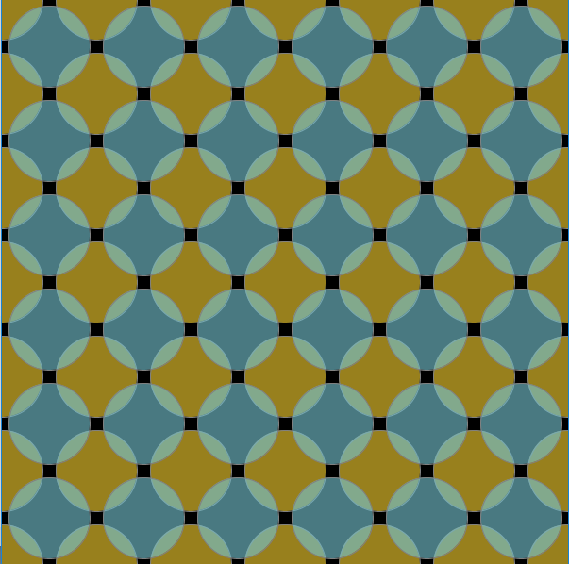

效果图

Slide 9


谢谢

